Slide 1
Федеральное государственное бюджетное образовательное учреждение высшего образования
«Кубанский государственный медицинский университет»
Министерства здравоохранения Российской Федерации
Факультет повышения квалификации и переподготовки специалистов
Кафедра лучевой диагностики
Аорта: оценка послеоперационных изменений с помощью МСКТ
Выполнили: ординаторы 2 года обучения по специальности «Рентгенология»
Кулагина Е.С., Носуля И.Г.
Заведующий кафедрой лучевой диагностики: профессор, д.м.н. Поморцев А.В.

Slide 2
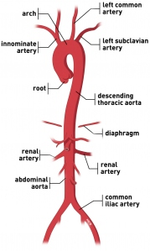
Аорта: послеоперационные изменения
Протокол исследования
Эндоваскулярные вмешательства:
эндопротезирование аневризмы брюшной аорты.
эндопротезирование аневризмы грудного отдела нисходящей аорты.
Открытые хирургические вмешательства:
корень аорты/восходящая аорта
грудная аорта: восходящий/нисходящий отдел
нестабильность стент-графта.
Isselbacher EM. Thoracic and abdominal aortic aneurysms. Circulation 2005; 111 (6):816–828.

Slide 3
Протокол исследования
ЭКГ-синхронизация при оценке восходящего отдела, дуги аорты.
Артериальная фаза с адекватным контрастированием
Нативное исследование или венозная фаза:
эндопротезирование (нативное исследование, венозная фаза)
оперативное вмешательство на корне аорты (нативное исследование)
подозрение на продолжающееся кровотечение из псевдоаневризмы (венозная фаза)
Hameed TA, Teague SD, Vembar M, Dharaiya E, Rydberg J. Low radiation dose ECG-gated chest CT angiography on a 256-slice multidetector CT scanner. Int J Cardiovasc Imaging 2009;25(suppl 2): 267–278.

Slide 4
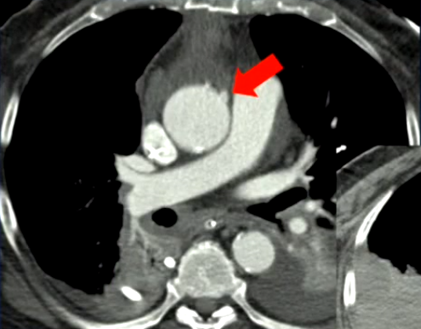

Хирургический материал
Артериальная фаза
Нативное исследование

Slide 5
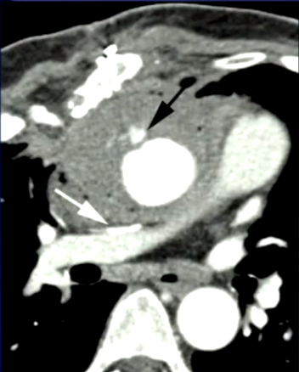
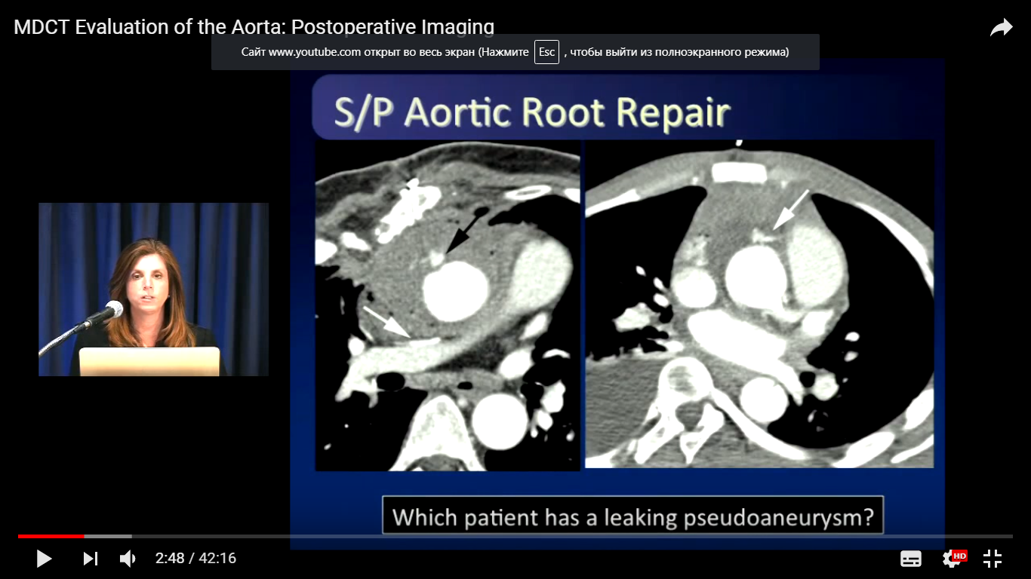
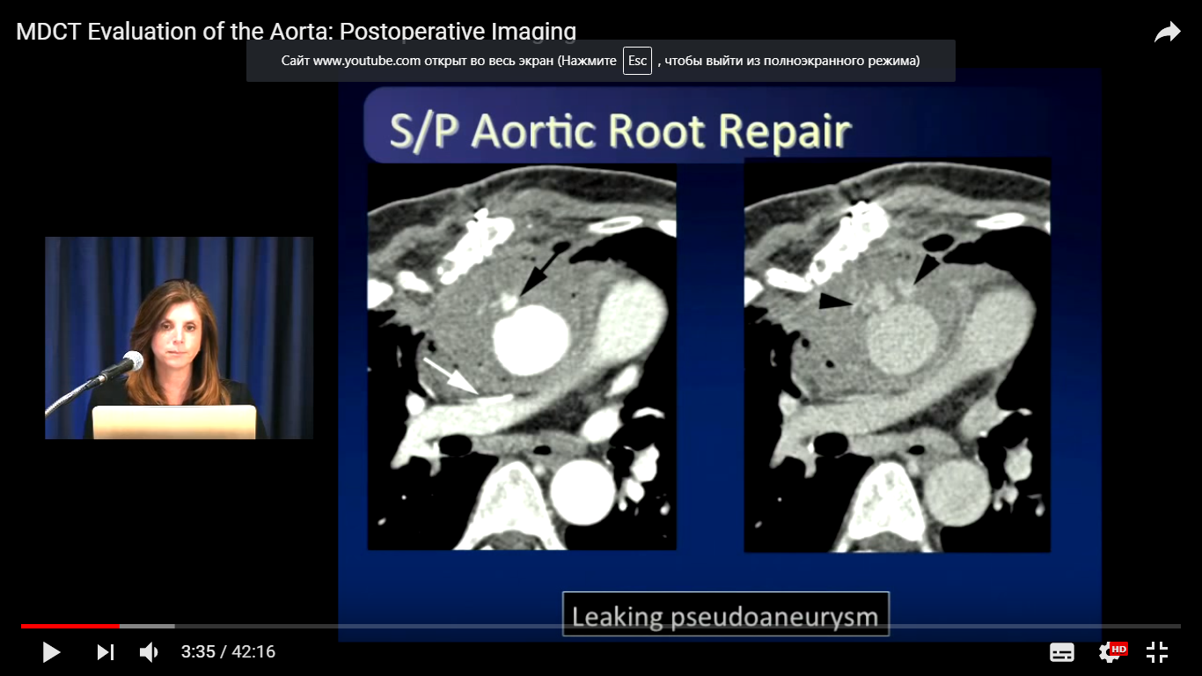
Псевдоаневризма?
артериальная фаза
венозная фаза

Slide 6
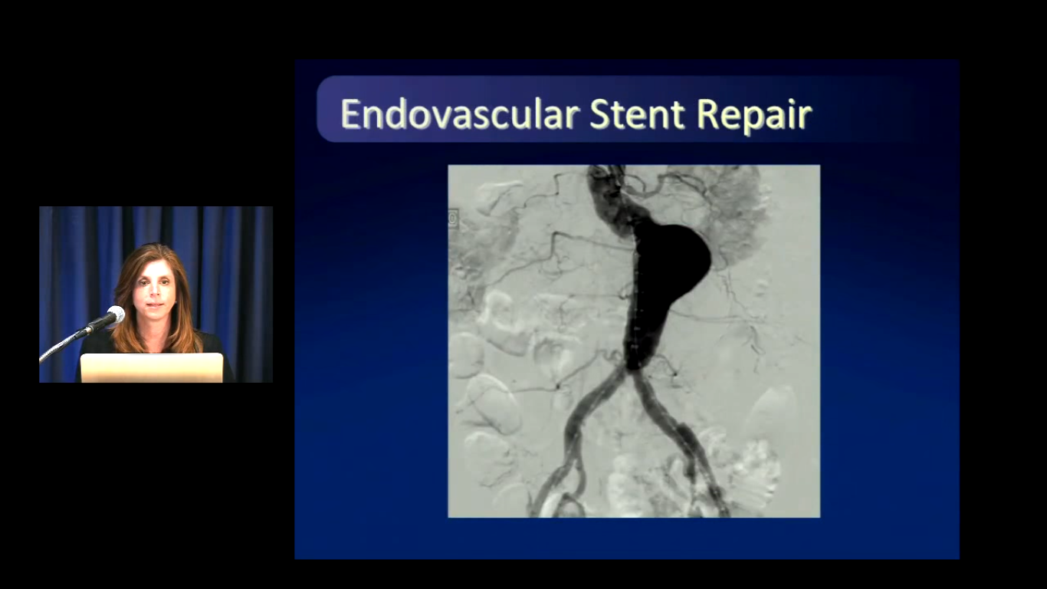
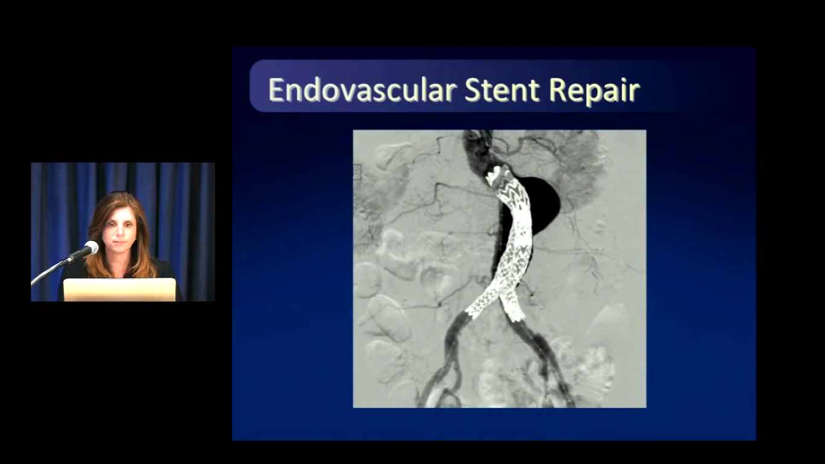
Абдоминальная аорта: эндоваскулярные вмешательства
Аневризма брюшного отдела аорты
Бифуркационное эндопротезирование

Slide 7
Протокол исследования после эндопротезирования
Нативное исследование:
кальцификация или хирургический материал
Артериальная фаза:
размеры (аневризматического мешка, аорты)
эндолики
ветви аорты (стеноз, окклюзия)
Венозная фаза:
эндолики
Morishita, K., Kurimoto, Y., Kawaharada, N. et al. Descending thoracic aortic rupture (role of endovascular stent-grafting) . Ann Thorac Surg. 2004; 78: 1630–1634

Slide 8
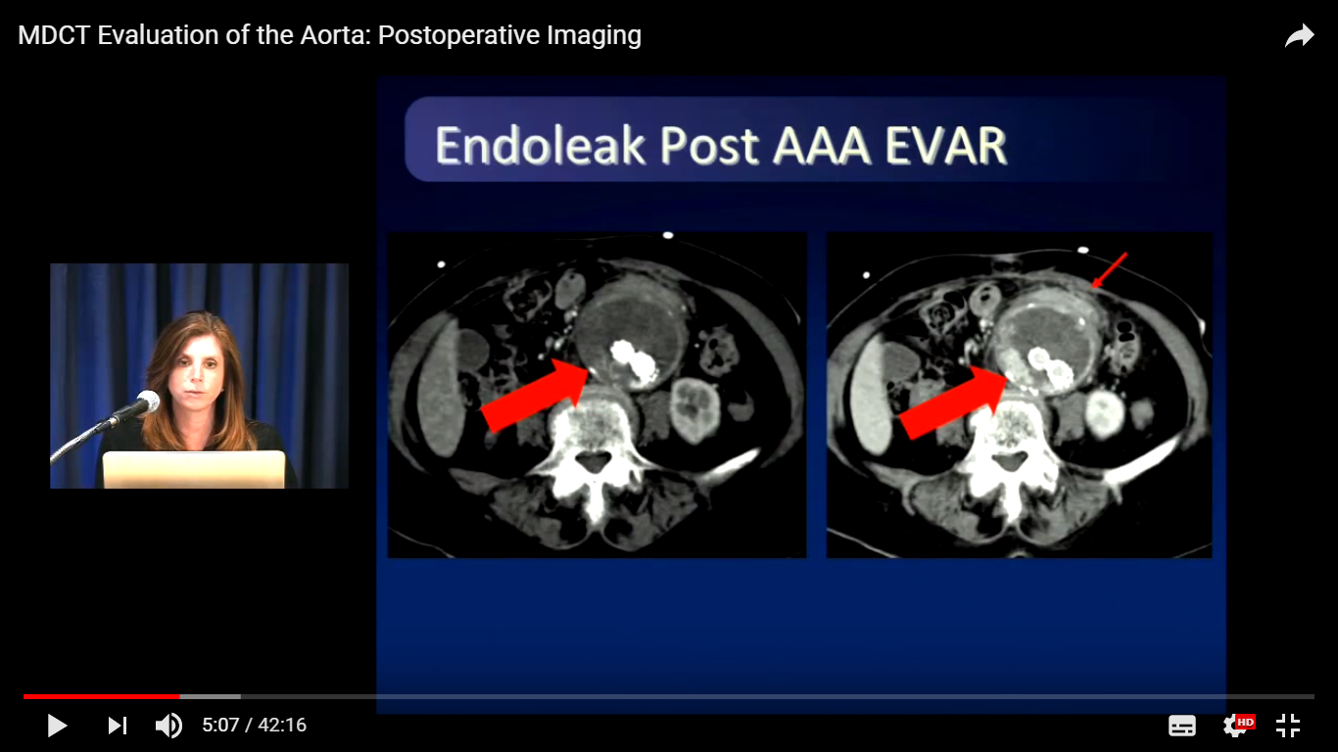

Эндолик
Артериальная фаза
Венозная фаза

Slide 9
Эндолики: многофазное исследование
Нативное исследование:
отличить кальцификацию от эндолика
Артериальная и венозная фазы более информативны, чем одна артериальная фаза:
выявление эндоликов
ветви аорты (стеноз, окклюзия)
Отсроченное сканирование способствует обнаружению 9% эндоликов.
Stavropoulos, S. and Baum, R. Imaging modalities for the detection and management of endoleaks.Semin Vasc Surg. 2004; 17: 154–160

Slide 10
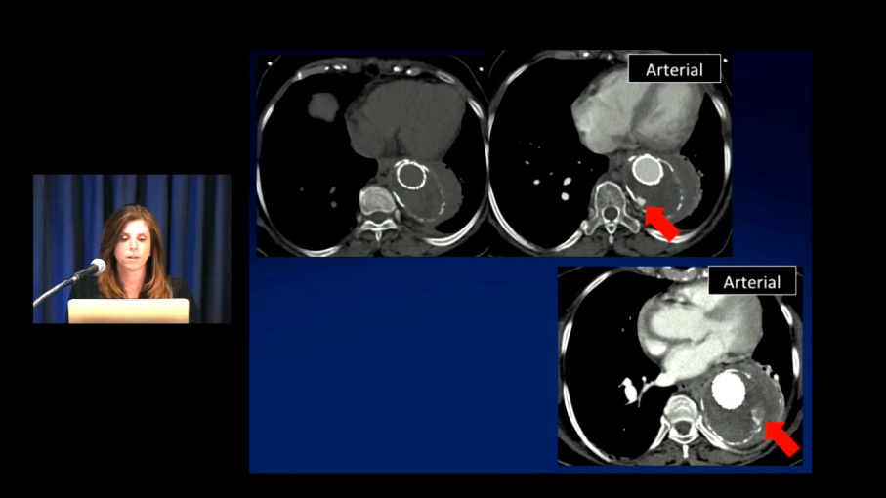
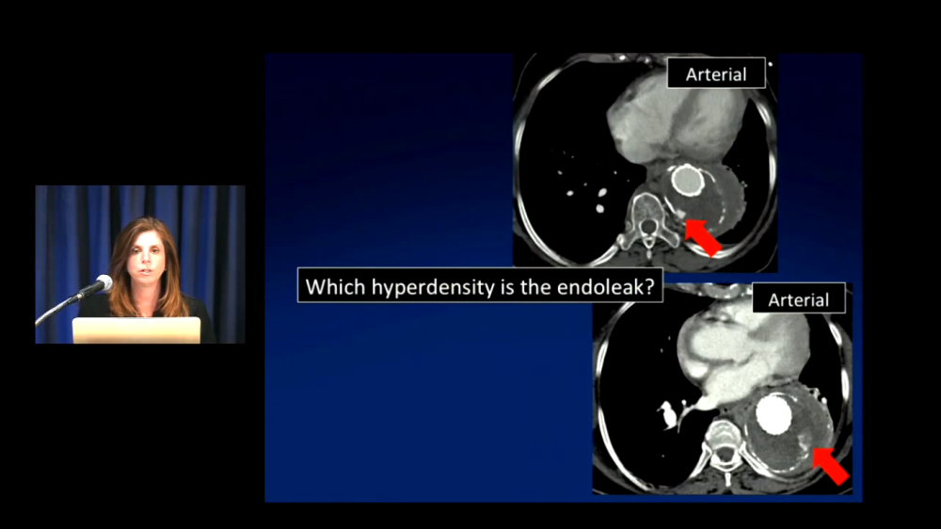
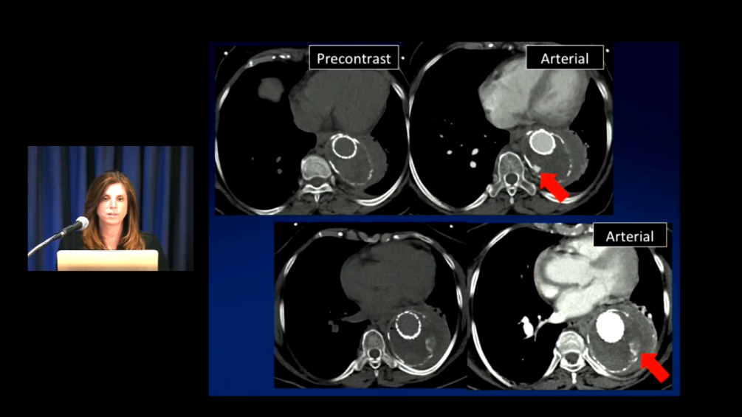

Эндолик?
Нативное исследование
Артериальная фаза
Эндолик
Нативное исследование
Артериальная фаза
Кальцификация

Slide 11
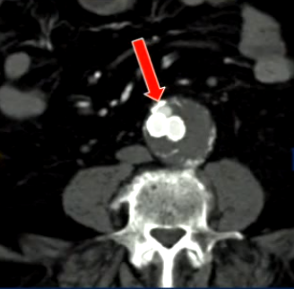
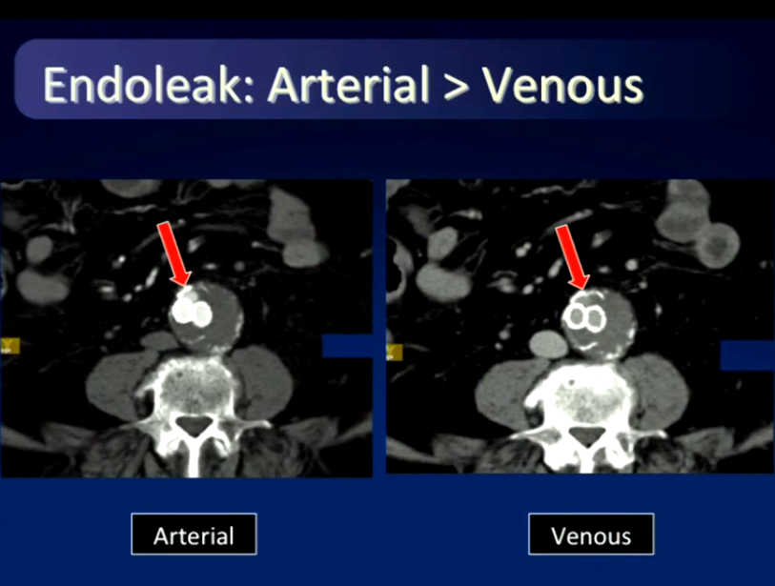
Эндолик: артериальная > венозная фаза
Артериальная фаза
Венозная фаза

Slide 12
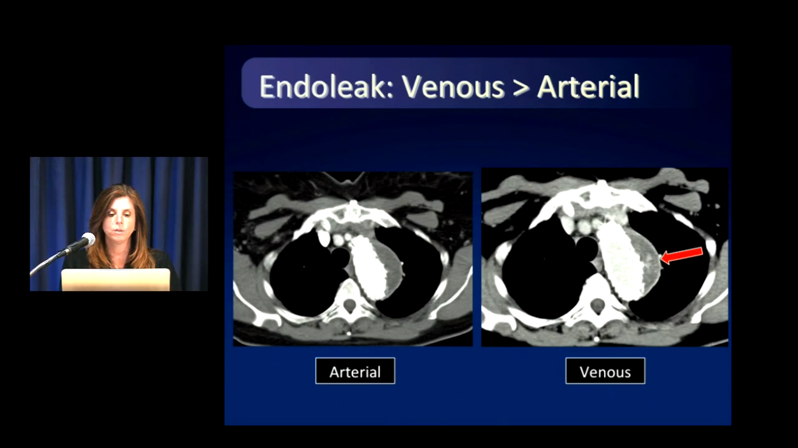

Эндолик: венозная > артериальная фаза
Артериальная фаза
Венозная фаза

Slide 13
Хирургические вмешательства на аорте
Эндопротезирование:
эндопротезирование аневризмы брюшной аорты
эндопротезирование аневризмы грудного отдела нисходящей аорты
Открытые оперативные вмешательства:
корень аорты/восходящая аорта
распространенные патологические изменения аорты
обусловливает необходимость этапного вмешательства
Greenhalgh RM, Brown LC, Powell JT, et al. Endovascular versus open repair of abdominal aortic aneurysm. N Engl J Med. 2010;362(20):1863–1871.

Slide 14
Эндопротезирование аневризмы аорты
Уменьшение в размерах аневризматического мешка:
неизмененные размеры или увеличение таковых свидетельствует в пользу имеющегося эндолика
Оценка ветвей аорты (перекрытие стентом)
Изменение положения стент-графта (миграция)
Перелом стента
Stather PW, Sidloff D, Dattani N, Choke E, Bown MJ, Sayers RD. Systematic review and meta-analysis of the early and late outcomes of open and endovascular repair of abdominal aortic aneurysm. Br J Surg. 2013;100(7):863–872

Slide 15
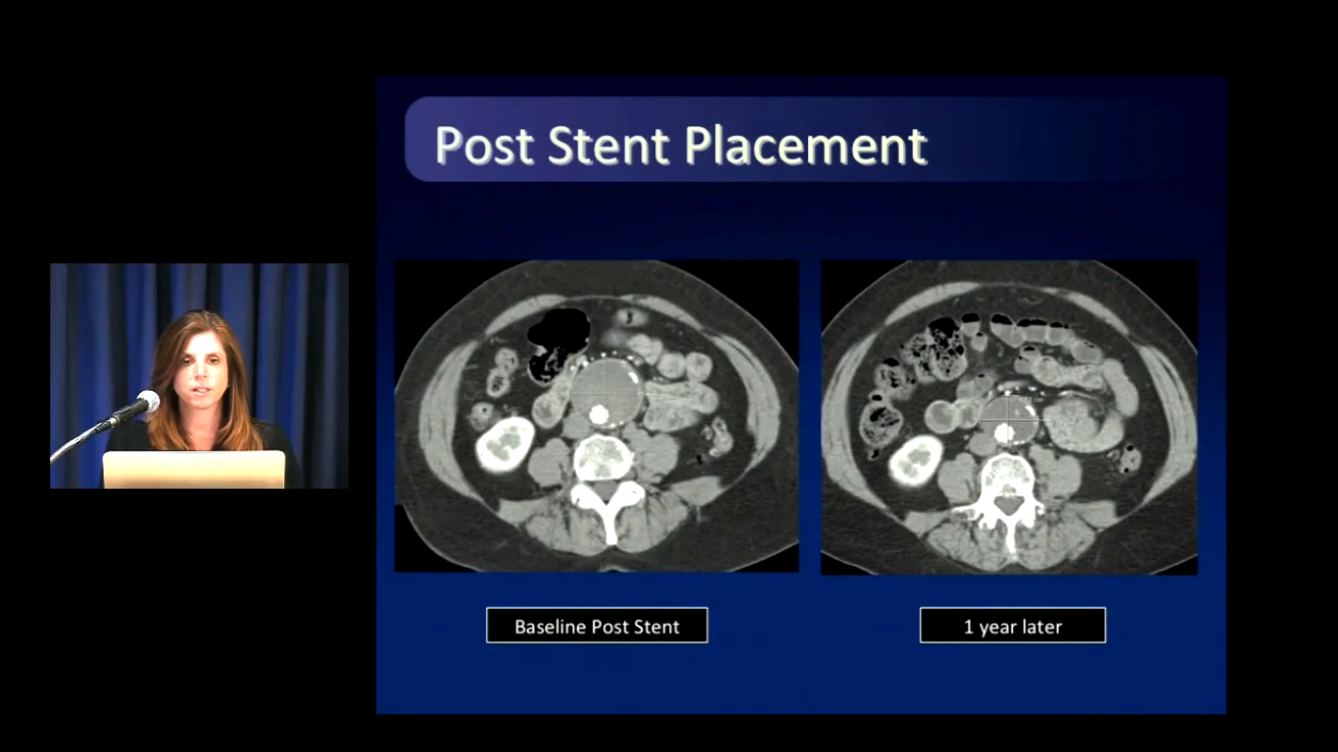

Состояние после эндопротезирования аневризмы брюшной аорты
После оперативного вмешательства
Спустя 1 год

Slide 16
Осложнения после эндопротезирования аневризмы аорты
Окклюзия сосудов
Эндолики
Диссекция аорты
Миграция стента
Stather PW, Sidloff D, Dattani N, Choke E, Bown MJ, Sayers RD. Systematic review and meta-analysis of the early and late outcomes of open and endovascular repair of abdominal aortic aneurysm. Br J Surg. 2013;100(7):863–872

Slide 17
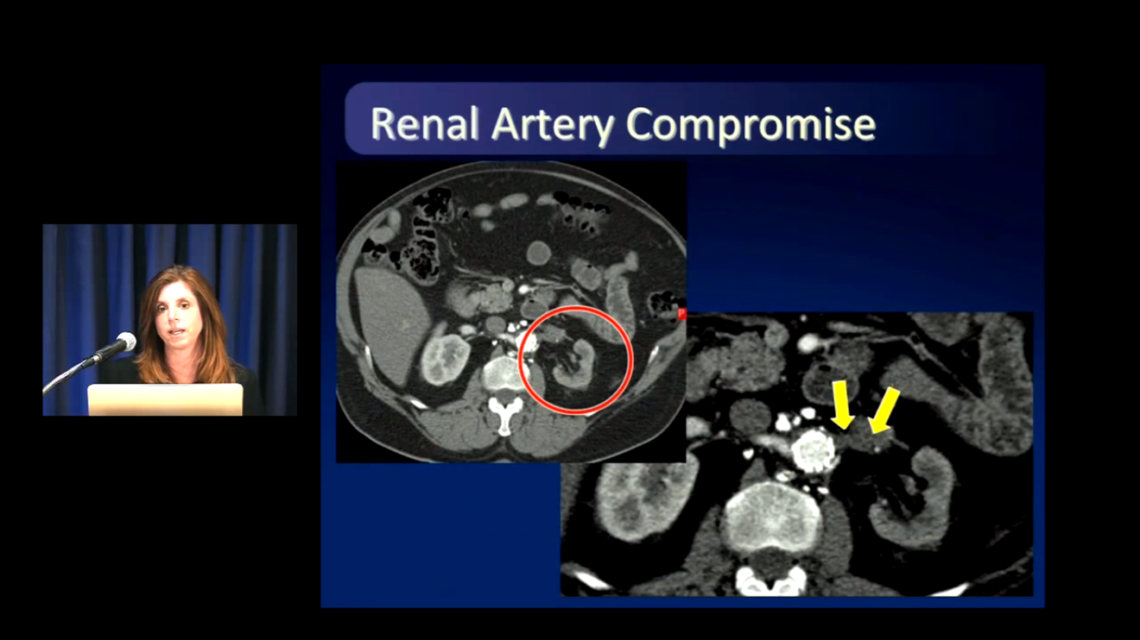

Состояние после эндопротезирования АБА

Slide 18
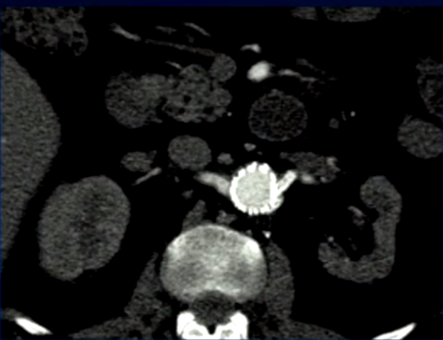

Стентирование левой почечной артерии

Slide 19
Эндолики: классификация для брюшного отдела аорты
Тип I: проксимальный или дистальный анастомоз стент-графта
Тип II: ретроградный кровоток из сегментарных сосудов
Нижняя брыжеечная артерия
Поясничные артерии
Тип III: дефекты стента, диастаз между его модулями
Тип IV: результат пористости стент-графта (временный характер)
Тип V: скрытый эндолик, аневризматический мешок после эндопротезирования не уменьшается в размерах, или даже увеличивается.
Stavropoulos, S. and Baum, R. Imaging modalities for the detection and management of endoleaks. Semin Vasc Surg. 2004; 17: 154–160

Slide 20
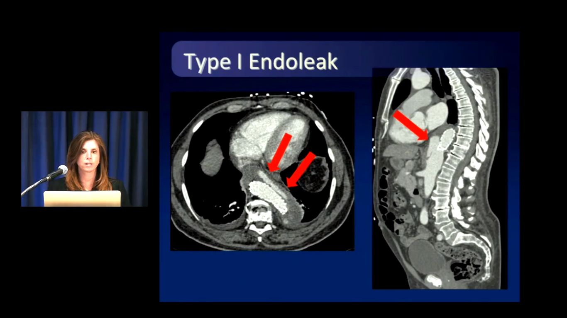

Эндолик I типа

Slide 21
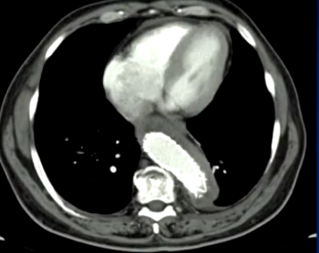

Эндолик I типа

Slide 22
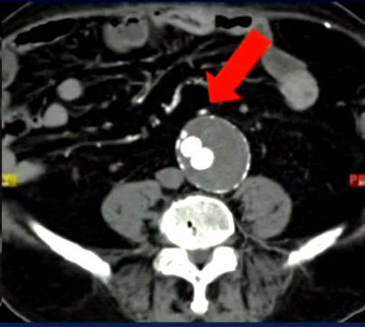

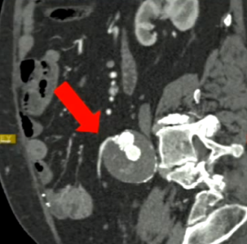
Эндолик II типа

Slide 23
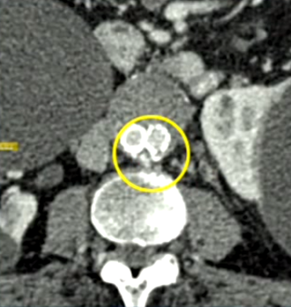

Эндолик II типа

Slide 24
Эндолики II типа
80% разрешаются самостоятельно в течение 6 месяцев.
Персистирующий эндолик (>6 месяцев) ассоциирован с:
увеличением в размерах аневризматического мешка
разрывом
необходимостью оперативного вмешательства
Silverberg D, Baril DT, Ellozy SH, et al. An 8-year experience with type II endoleaks: natural history suggests selective intervention is a safe approach. J Vasc Surg. 2006;44(3):453–459.

Slide 25
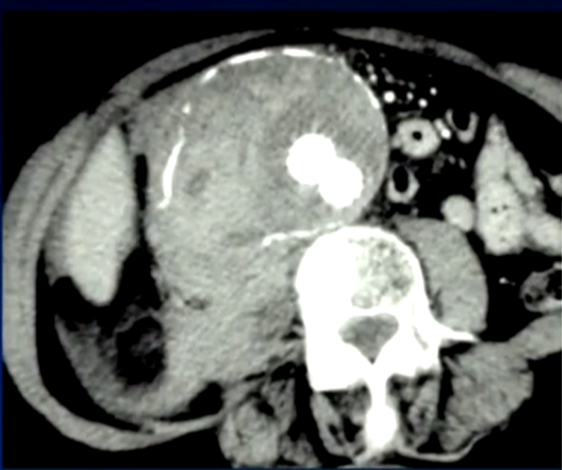
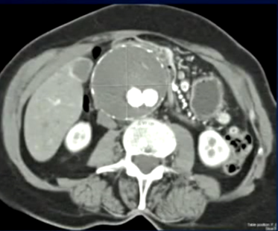

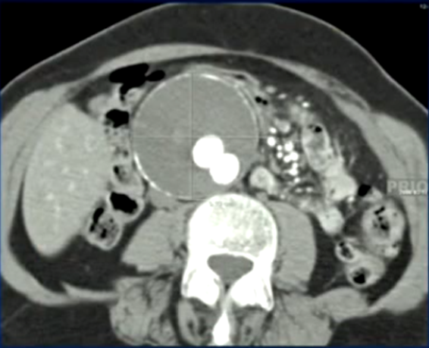
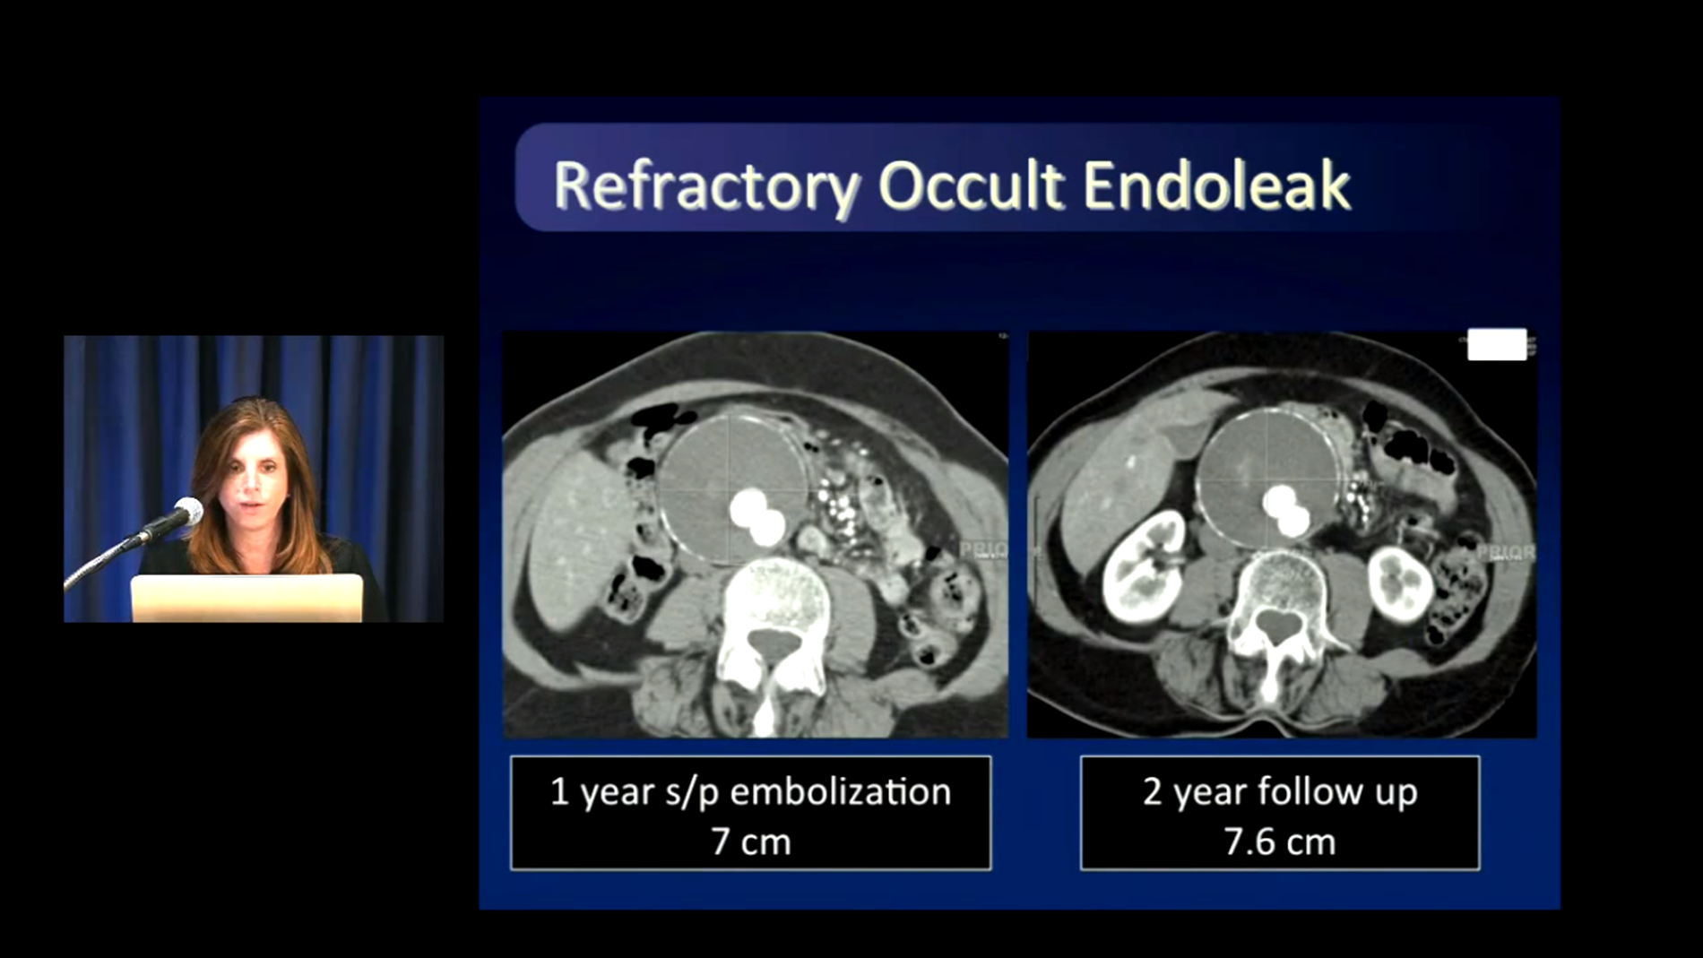
Эндолик V типа
Спустя 1,5 года:7,2 см
После эндопротезирования: 6,9 см
Спустя 1 год: 7,1 см
Спустя 2 года: 7,6 см

Slide 26
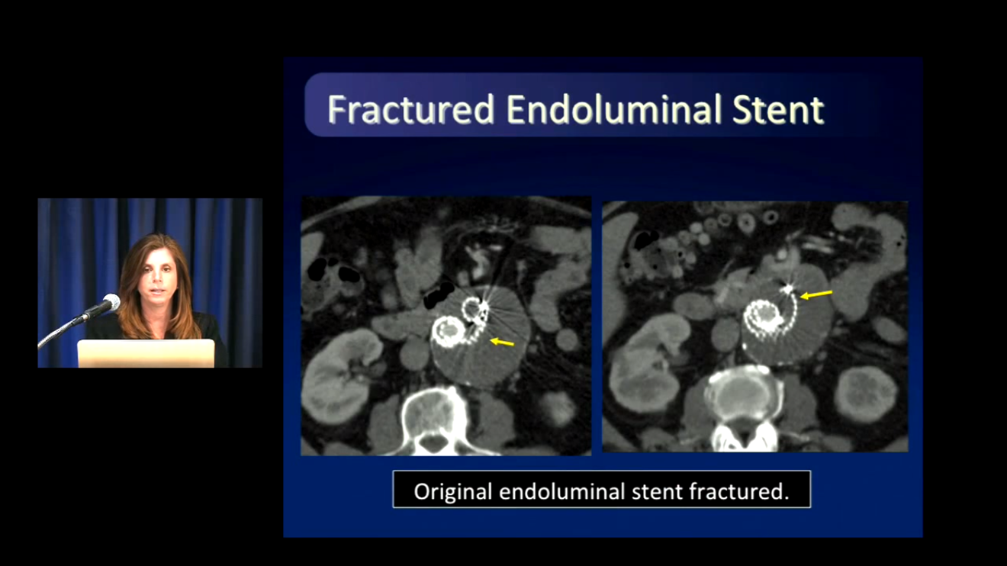

Перелом стент-графта

Slide 27
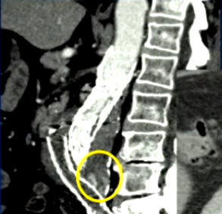

Аорто-дуоденальная фистула

Slide 28
TEVAR: Эндопротезирование грудного отдела нисходящей аорты
Аневризма
Пенетрирующая язва
Диссекция
Интрамуральная гематома
Разрыв аорты
Stather PW, Sidloff D, Dattani N, Choke E, Bown MJ, Sayers RD. Systematic review and meta-analysis of the early and late outcomes of open and endovascular repair of abdominal aortic aneurysm. Br J Surg. 2013;100(7):863–872

Slide 29
Окклюзия левой подключичной артерии
Окклюзия левой подключичной артерии:
ишемия левой верхней конечности;
инсульт;
параплегия.
Левая позвоночная артерии дает начало передней спинномозговой артерии.
Перед проведением TEVAR: шунтирование левой подключичной артерии.
Stather PW, Sidloff D, Dattani N, Choke E, Bown MJ, Sayers RD. Systematic review and meta-analysis of the early and late outcomes of open and endovascular repair of abdominal aortic aneurysm. Br J Surg. 2013;100(7):863–872

Slide 30
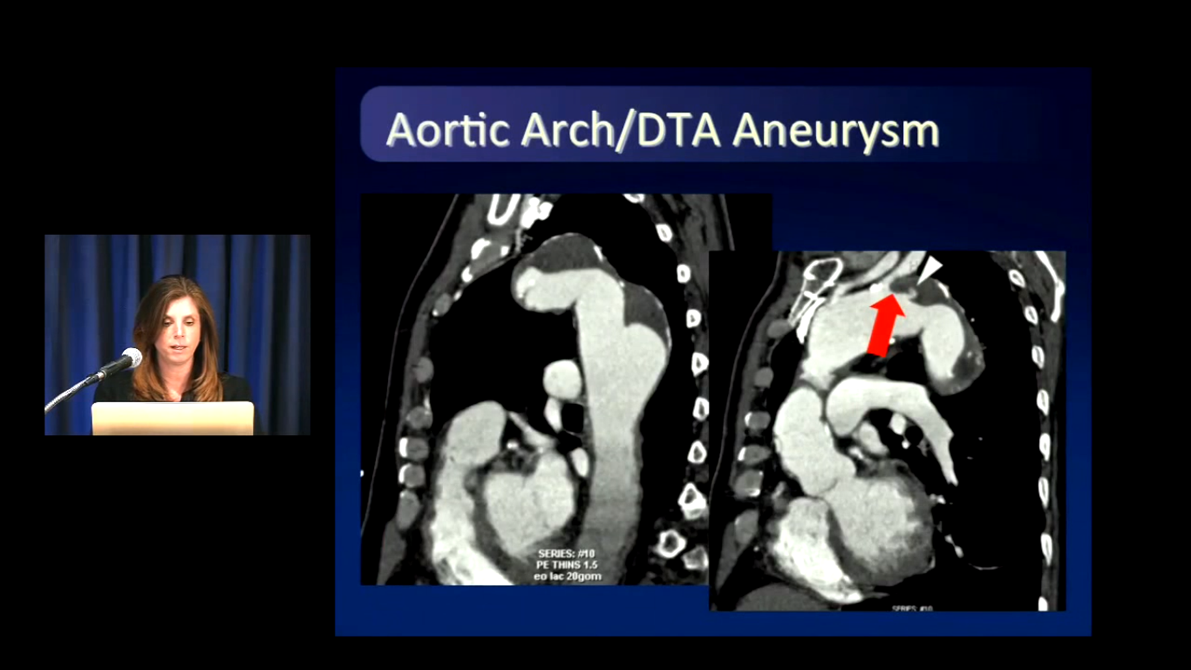

Аневризма грудного отдела аорты в непосредственной близости от левой подключичной артерии

Slide 31
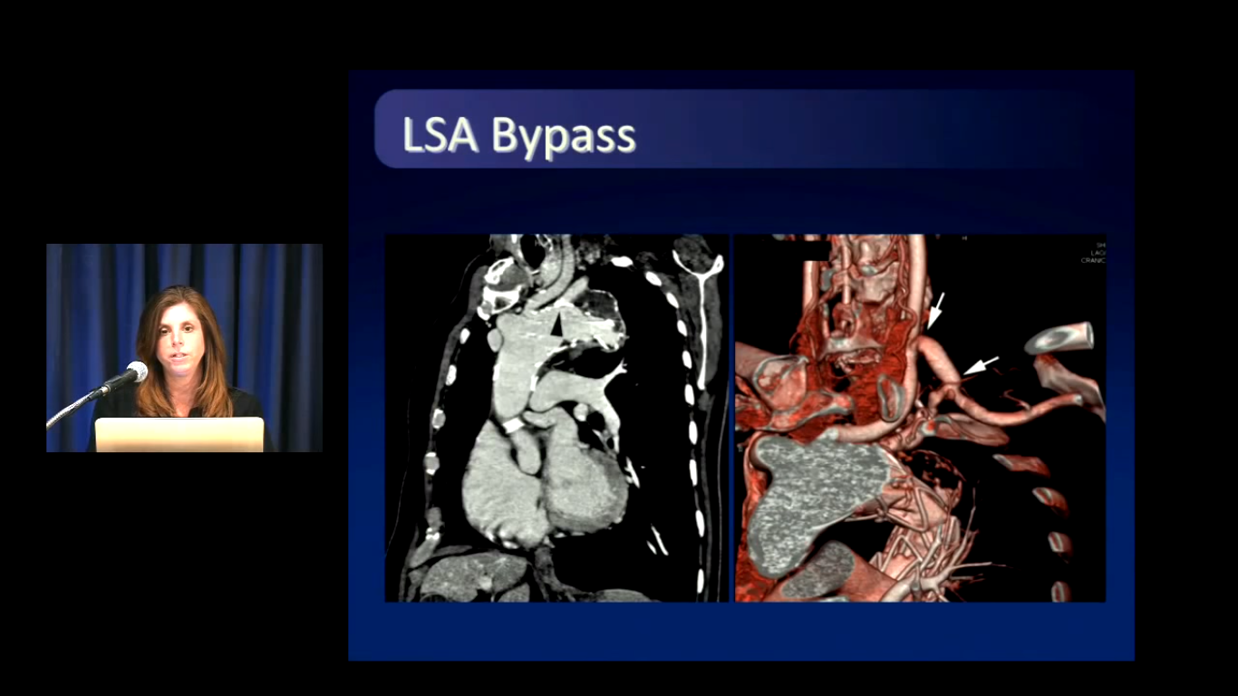
Сонно-подключичное шунтирование

Slide 32
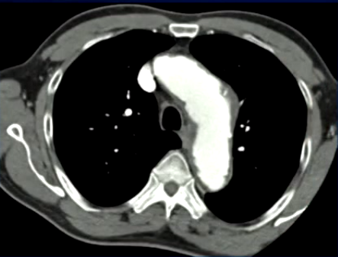
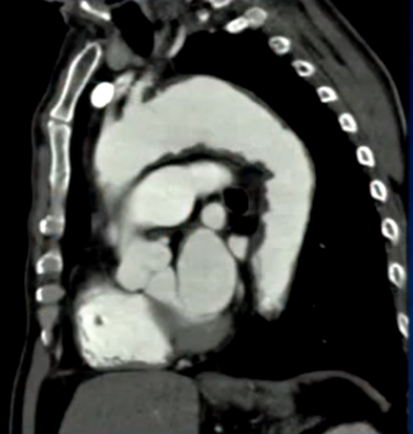
Аневризма дуги, грудного отдела нисходящей аорты

Slide 33
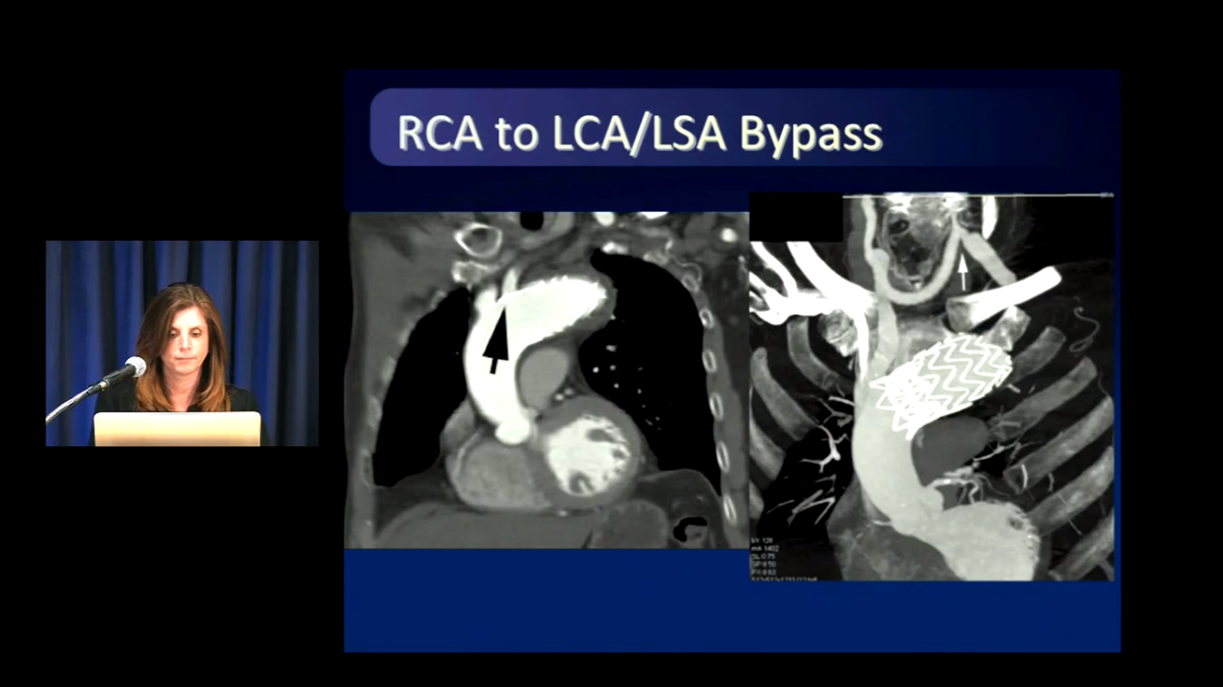

Сонно-подключичное шунтирование

Slide 34
Грудной отдел нисходящей аорты
Оценка чревного ствола:
устье чревного ствола может быть перекрыто стентом
предварительная ангиография с целью оценки верхней брыжеечной артерии в случае имплантации стента, окклюзирующего устье чревного ствола.
Стеноз верхней брыжеечной артерии: стентирование перед проведением TEVAR.
Stather PW, Sidloff D, Dattani N, Choke E, Bown MJ, Sayers RD. Systematic review and meta-analysis of the early and late outcomes of open and endovascular repair of abdominal aortic aneurysm. Br J Surg. 2013;100(7):863–872

Slide 35
После TEVAR: МСКТ
Оценка позиции стента
Оценка аорты
Возможные осложнения:
эндолики
окклюзия ветвей аорты
коллапс стента
миграция стента
Stather PW, Sidloff D, Dattani N, Choke E, Bown MJ, Sayers RD. Systematic review and meta-analysis of the early and late outcomes of open and endovascular repair of abdominal aortic aneurysm. Br J Surg. 2013;100(7):863–872

Slide 36
Эндолики
3-29%
Факторы риска:
морфология аорты
длина проксимальной зоны фиксации стента
возраст пациента
тип стент-графта
Stavropoulos, S. and Baum, R. Imaging modalities for the detection and management of endoleaks. Semin Vasc Surg. 2004; 17: 154–160

Slide 37
Эндолики: классификация для грудного отдела аорты
Тип I: проксимальный или дистальный конец стент-графта:
лучше визуализируются в артериальную фазу.
Тип II: ретроградный кровоток из ветвей аорты:
левой подключичной артерии (IIs)
межреберных или бронхиальных артерий (IIo)
визуализируются в артериальную и венозную фазы исследования
Тип III: дефект ткани протеза или дефект места соединения модулей стентов.
Stavropoulos, S. and Baum, R. Imaging modalities for the detection and management of endoleaks. Semin Vasc Surg. 2004; 17: 154–160

Slide 38
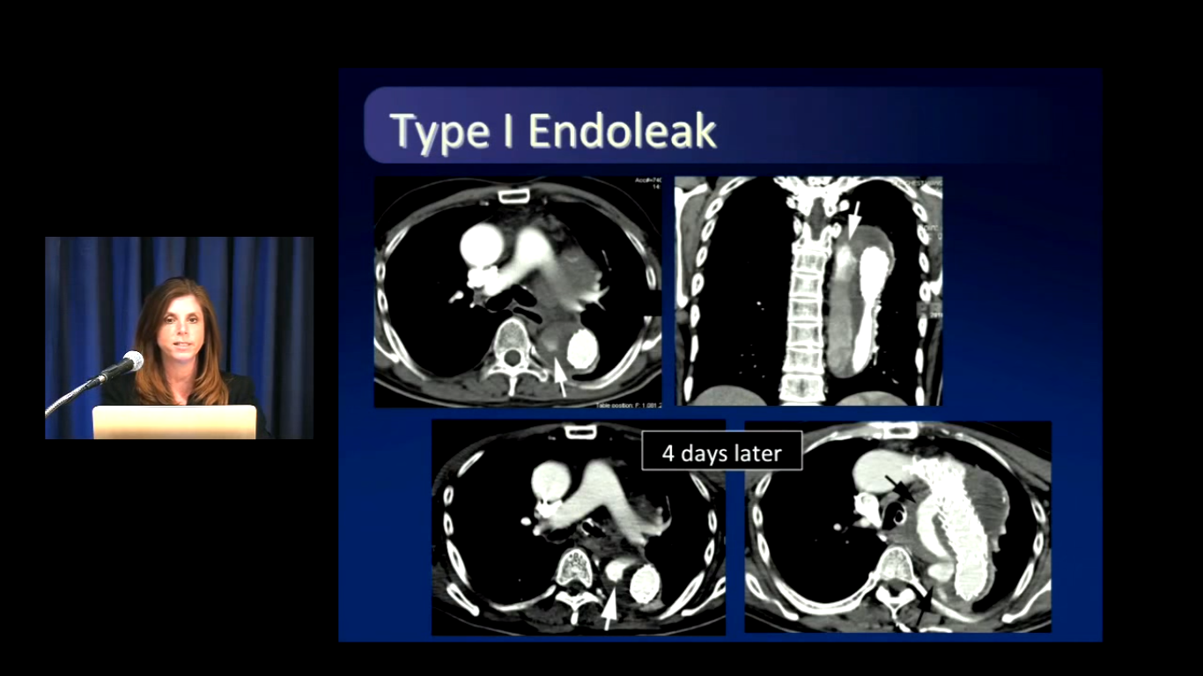

Эндолик I типа
Спустя 4 дня

Slide 39
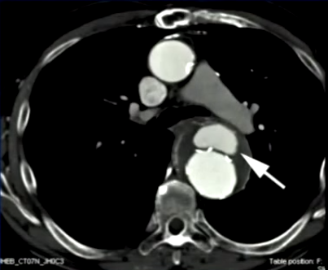

Эндолик III типа

Slide 40
TEVAR: другие осложнения
Миграция стент-графта: 3% в течение 12 месяцев
Инфицирование стент-графта: редкое осложнение:
может возникнуть необходимость в повторном хирургическом вмешательстве
высокая летальность
Ретроградная диссекция типа А восходящей аорты проксимальнее места имплантации стента
Формирование аневризмы дистальнее диссекции нисходящей аорты
Stather PW, Sidloff D, Dattani N, Choke E, Bown MJ, Sayers RD. Systematic review and meta-analysis of the early and late outcomes of open and endovascular repair of abdominal aortic aneurysm. Br J Surg. 2013;100(7):863–872

Slide 41
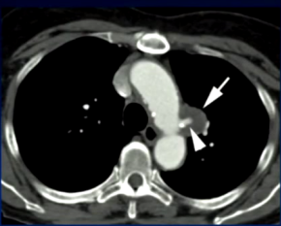
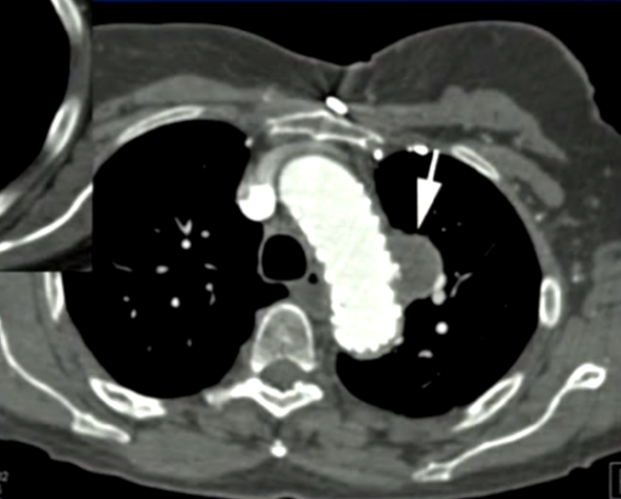
Миграция стент-графта
Псевдоаневризма
Эндопротезирование

Slide 42
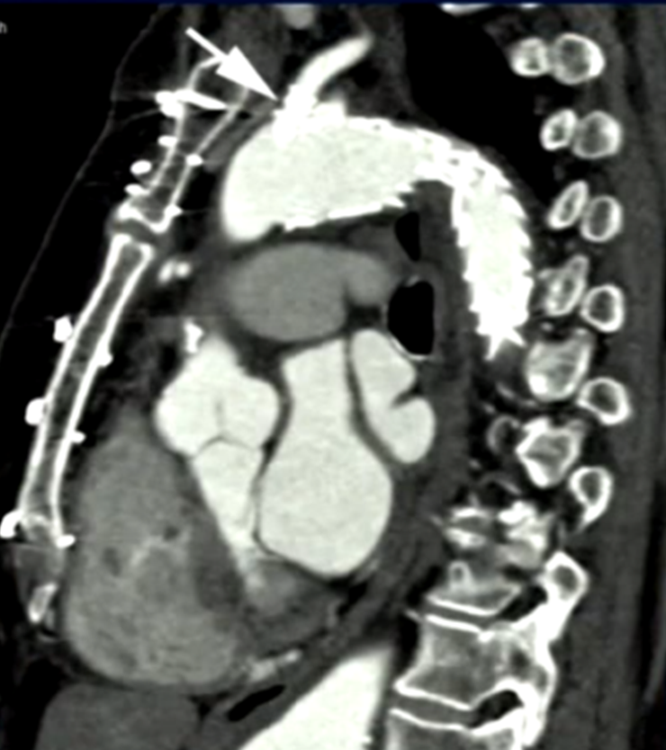
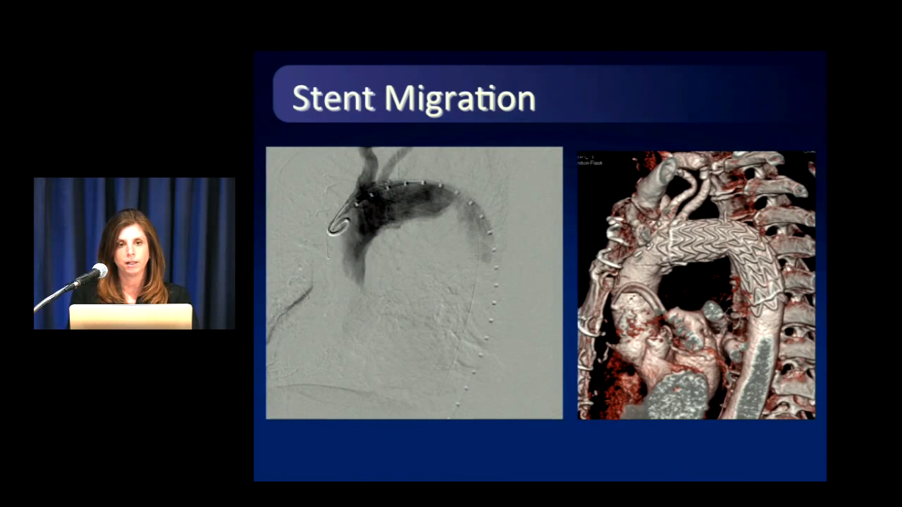
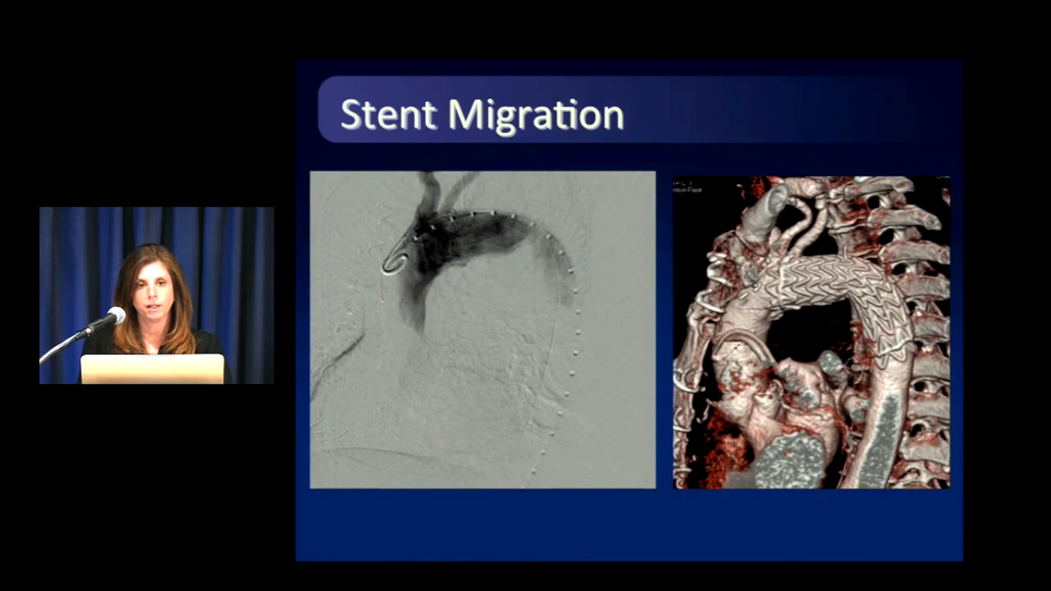
Миграция стент-графта

Slide 43
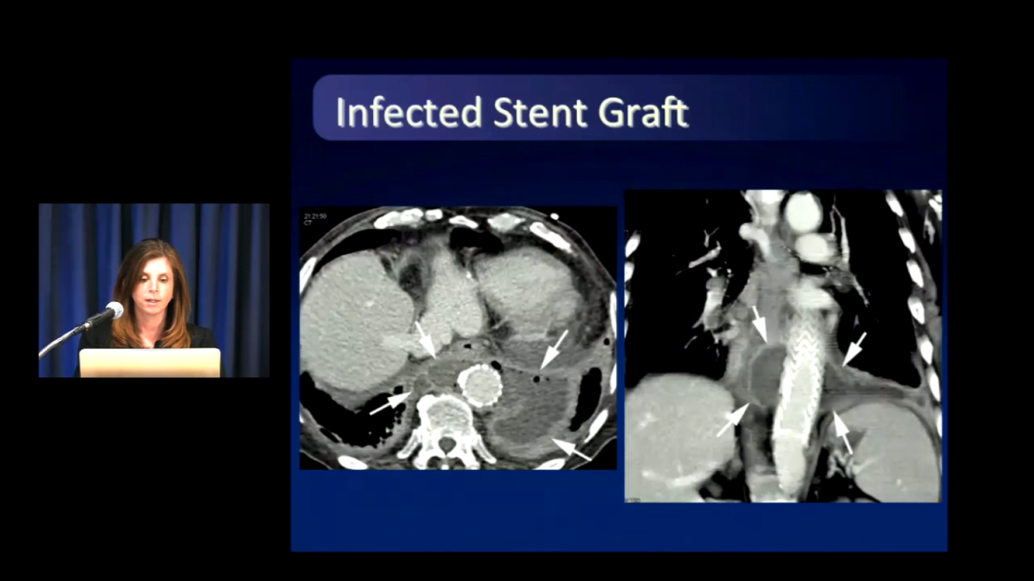

Инфицирование стент-графта

Slide 44
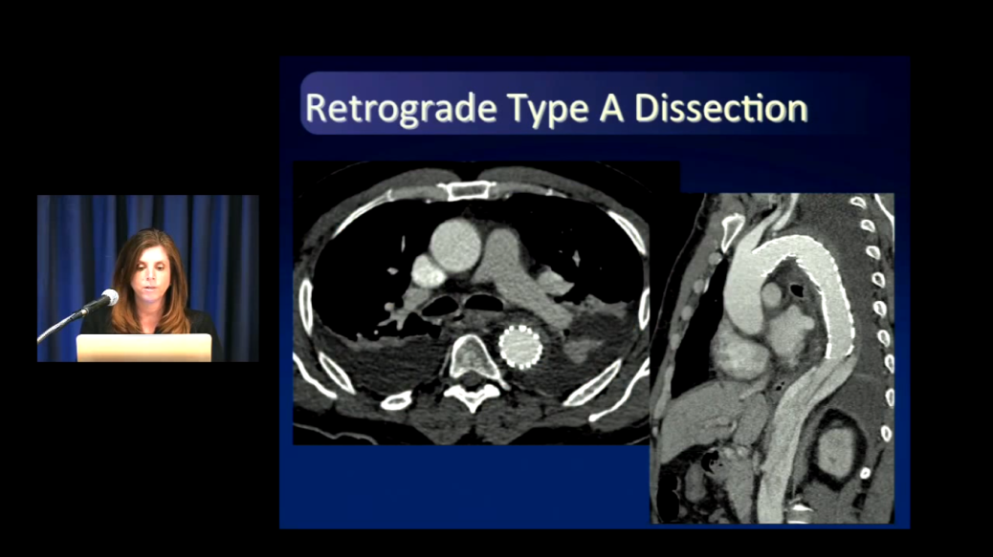

Ретроградная диссекция типа А

Slide 45
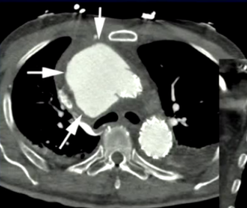

Ретроградная диссекция типа А

Slide 46
Открытые хирургические вмешательства
Корень аорты/восходящая аорта
Распространённые патологические изменения аорты:
восходящая и нисходящая аорта
необходимость этапного хирургического вмешательства
Нестабильность стент-графта
Stather PW, Sidloff D, Dattani N, Choke E, Bown MJ, Sayers RD. Systematic review and meta-analysis of the early and late outcomes of open and endovascular repair of abdominal aortic aneurysm. Br J Surg. 2013;100(7):863–872

Slide 47
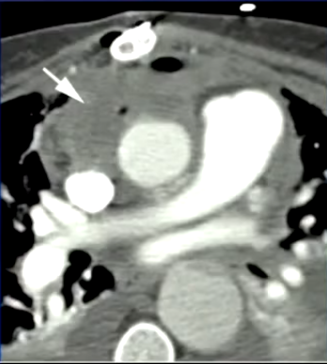
Корень аорты: нормальные послеоперационные изменения
Перипротезное скопление жидкости и пузырьков воздуха

Slide 48
Осложнения
Сосудистые
псевдоаневризма
перипротезное подтекание
диссекция
аневризма устья коронарной артерии
Периаортальные
медиастинит
Stather PW, Sidloff D, Dattani N, Choke E, Bown MJ, Sayers RD. Systematic review and meta-analysis of the early and late outcomes of open and endovascular repair of abdominal aortic aneurysm. Br J Surg. 2013;100(7):863–872

Slide 49
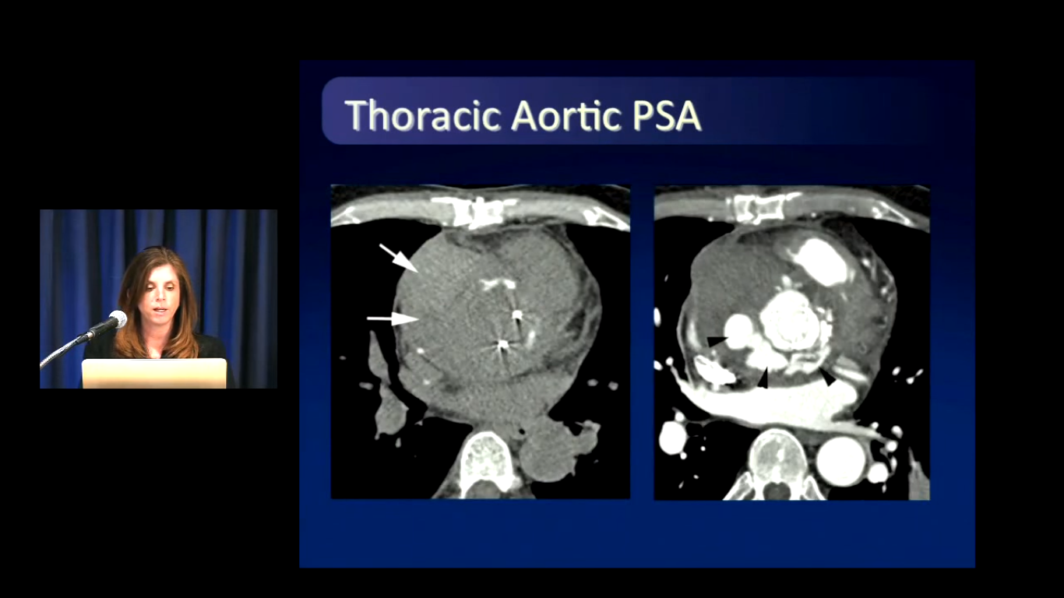

Псевдоаневризма грудного отдела аорты

Slide 50
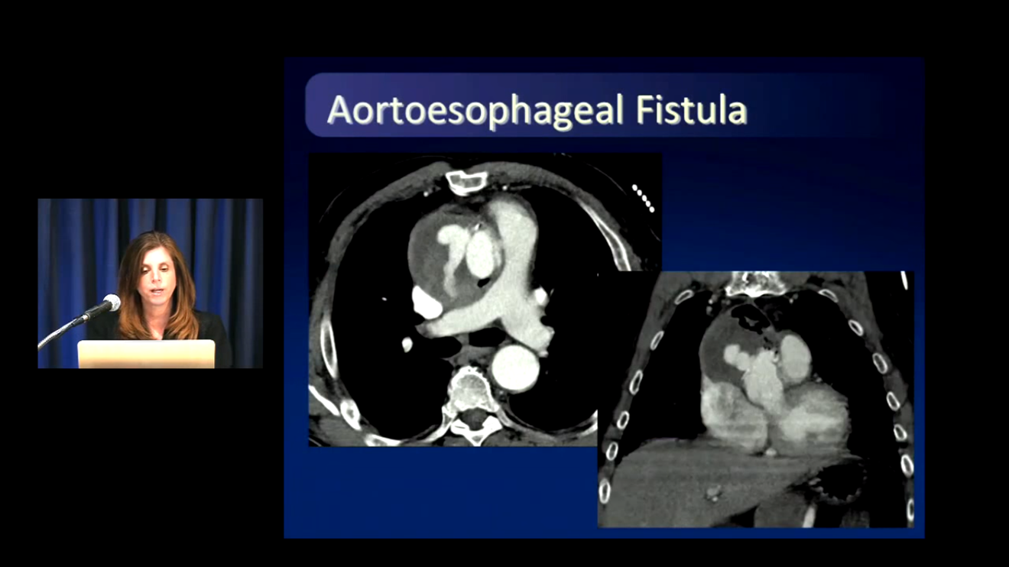

Аортопищеводная фистула

Slide 51
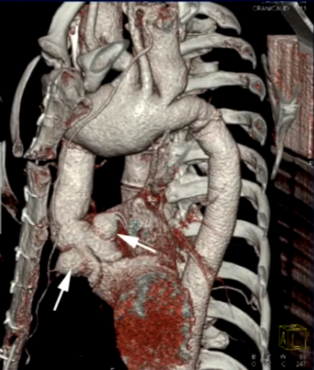
Аневризмы устьев коронарных артерий

Slide 52
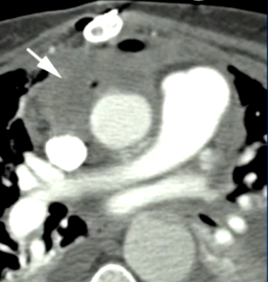

Медиастинит
В послеоперационном периоде
5 дней спустя

Slide 53
Распространенные патологические изменения аорты
Поражение нескольких сегментов аорты: этапное хирургическое вмешательство
1-ый этап:
протезирование восходящей аорты
реконструкция восходящей аорты и дуги в модификации «хобот слона» (elephant trunk)
2-ой этап:
Имплантация стент-графта в грудной отдел нисходящей аорты +/- брюшную аорту
Svensson LG. The elephant trunk procedure: uses in complex aortic diseases. Curr Opin Cardiol2005;20:491-5. 10.1097/01.

Slide 54
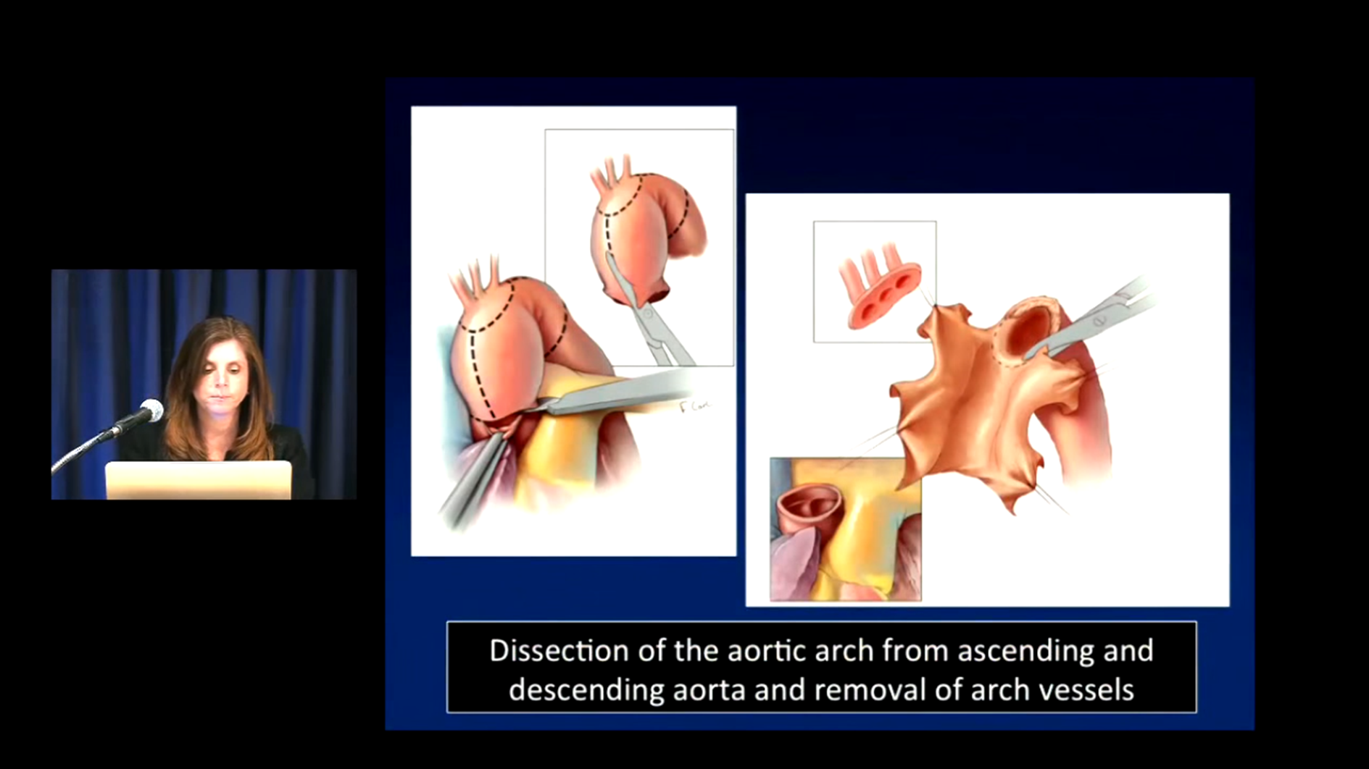

«Хобот слона»
Svensson LG. The elephant trunk procedure: uses in complex aortic diseases. Curr Opin Cardiol2005;20:491-5. 10.1097/01.

Slide 55
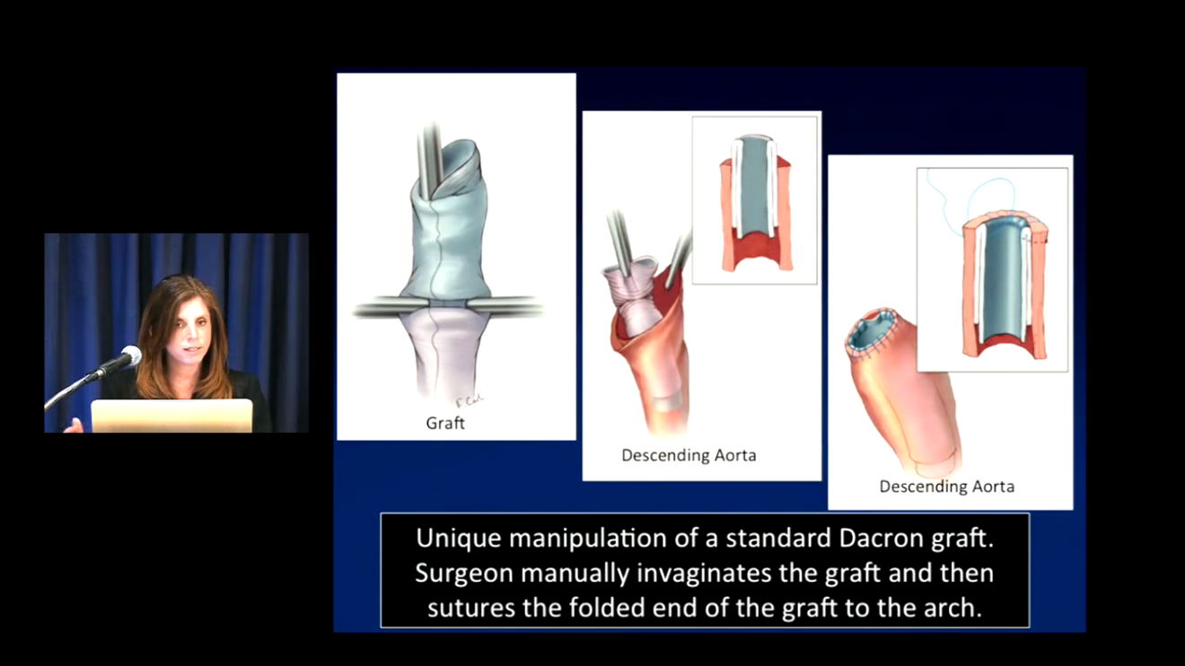

«Хобот слона»
Svensson LG. The elephant trunk procedure: uses in complex aortic diseases. Curr Opin Cardiol2005;20:491-5. 10.1097/01.

Slide 56


«Хобот слона»
Svensson LG. The elephant trunk procedure: uses in complex aortic diseases. Curr Opin Cardiol2005;20:491-5. 10.1097/01.

Slide 57


«Хобот слона»

Slide 58


«Хобот слона»

Slide 59


«Хобот слона»
Svensson LG. The elephant trunk procedure: uses in complex aortic diseases. Curr Opin Cardiol2005;20:491-5. 10.1097/01.

Slide 60


«Хобот слона»

Slide 61


«Хобот слона»: окончательный вид
Этап 1 и этап 2
Окончательный вид после открытого 1-го этапа и эндоваскулярного 2-го этапа хирургического вмешательства

Slide 62
Выводы
Conclusion
Оптимизация протокола исследования
В послеоперационном периоде: необходимость нативного исследования или венозной фазы.
Многоплоскостные и трехмерные реконструкции
Технические моменты операции
Нормальные послеоперационные изменения после хирургических вмешательств на аорте
Protocol optimization
Post-repair protocols may require precontrast or venous phase
Importance of MPR and 3D reconstructions
Knowledge of surgical technique
Expected normal post-operative findings essential for post-operative evaluation

Slide 63
Спасибо за внимание!

